Slide 1
PytorchによるCNNの実装(前半)
2021/12/16 宮﨑猛

Slide 2
構成
NNとは？
誤差逆伝播の仕組み
CNNとは？
pytorchによるCNNの実装

Slide 3
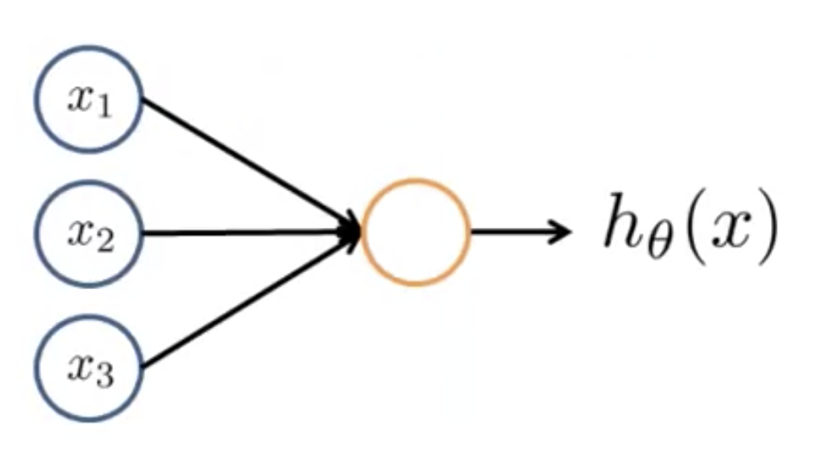
Neural networkとは？
→脳の神経回路の一部を模した数理モデル
g(z)
g(z)
Z
g(z)
: 活性化関数
https://udemy.benesse.co.jp/data-science/ai/neural-network.html

Slide 4
活性化関数について
sigmoid関数の例
Inputが一定の値以上になると出力
ニューロンの”発火”を再現
Sigmoid関数が有名だが、勾配消失問題から、近年はReLUが使用されることが多い

Slide 5
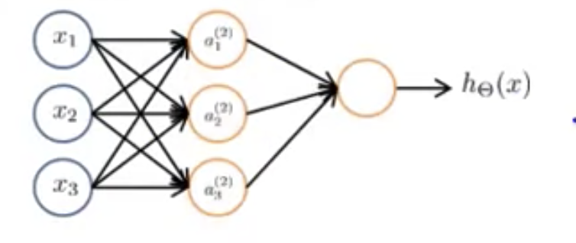
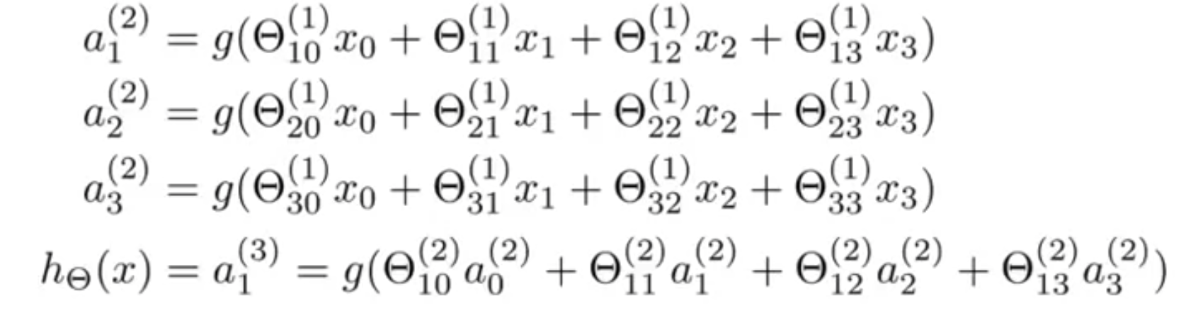
増やして重ねたものがニューラルネットワーク
を求める計算を順伝播と呼ぶ

Slide 6


Neural networkによる学習の仕組み
順伝搬
Lossの計算
逆伝播
Weightのアップデート
上記により、lossを最小化する
weightを探索する。

Slide 7
CNNとは？
NNでは各ユニットで線形演算を行なった
CNNではそれが畳み込み演算になっている（大枠は同じ）。
畳み込み演算を行うことで、特徴として形状を捉えることが可能に。
あとNNよりパラメータ数が少なくなる
https://deepage.net/deep_learning/2016/11/07/convolutional_neural_network.html

Slide 8
pythonでCNNを実装するには
機械学習のフレームワークを使用する。
有名なもの:
Tensorflow,keras,pytorch

Slide 9
なぜpytorch？
Define by run方式（自動微分を行う）により、モデル作成・訓練が容易
記述の自由度が高い
単純に、今勢いのあるフレームワーク
ちなみに国産フレームワーク chainerの流れを汲んでいる

Slide 10
Pytorchによる実装の流れ
②
①
③
④
https://github.com/makaishi2/pytorch_book_info

Slide 11
pytorchだとこうなる

Slide 12
実際に書いてみる
データセット用意してあります

Slide 13
実装を終えて、、
実際に実験を進めると、、
他のモデル、データ、パラメータ、etc,,,
色々な条件を試したくなる。
→実行大変、管理が複雑に、、、、、

Slide 14
そこで、、管理ツールを導入
Hydra,mlflow
これを使うと、、ノートブック量産、
エクセルでグラフ管理
がいらなくなる

Slide 15
さらに、、
こんなことを思いませんでしたか？
Pytorchで書くのは良いけど、、コードが長すぎる、、、
後から読み返すの大変、、、
（実際、コードは書くより読まれる方が多いと言います）

Slide 16
そこで、、
ラッパークラスを導入

Slide 17
次回
プロジェクトとしての機械学習の実装
Hydra,mlflowによる実験管理
Pytorch lightningによるテンプレートの作成

